Slide 1
Salon
Management System
Home
About Us
Contact
Brian Samuel Matthew 1906381640
Faris Hassan Aly Firman 1906381552
M Reza Rahadi 1906381754
Rafi Briandi Z. 1906381565
Kelompok 9B
Next

Slide 2
Salon Management System
Home
About Us
Contact
Proyek ini berupa website untuk melakukan pemesanan layanan salon secara online. Pelanggan harus memiliki akun untuk dapat melakukan pemesanan. Pelanggan dapat memilih layanan yang tersedia serta melihat tarif untuk layanan tersebut pada website ini. Pelanggan dapat memilih lebih dari satu layanan yang kemudian akan ditampilkan total harganya yang mana harus dibayarkan setelah layanan diberikan. Selain itu, website ini juga akan menyediakan fitur untuk administrator dalam mengakses serta memodifikasi data mengenai pelanggan, layanan, karyawan, transaksi, dan tagihan.
Next

Slide 3
Table of contents
#1
#2
#3
#4
Home
About Us
Contact
ER Diagram
UML
Diagram hubungan entitas untuk database salon management system
Rancangan program dalam bentuk class diagram
Flowchart
Tampilan Website
Next

Slide 4
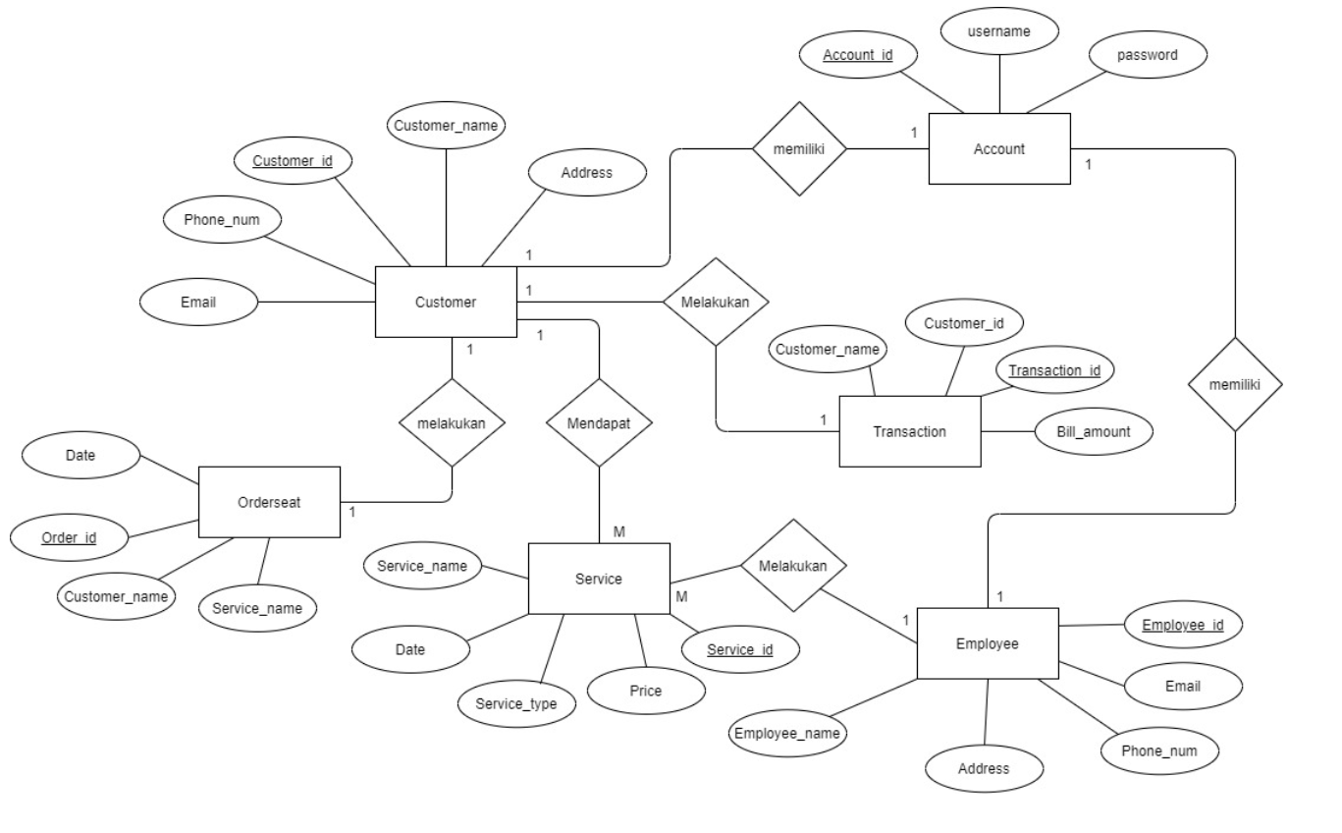
#1
Home
About Us
Contact
ER Diagram
Next

Slide 5
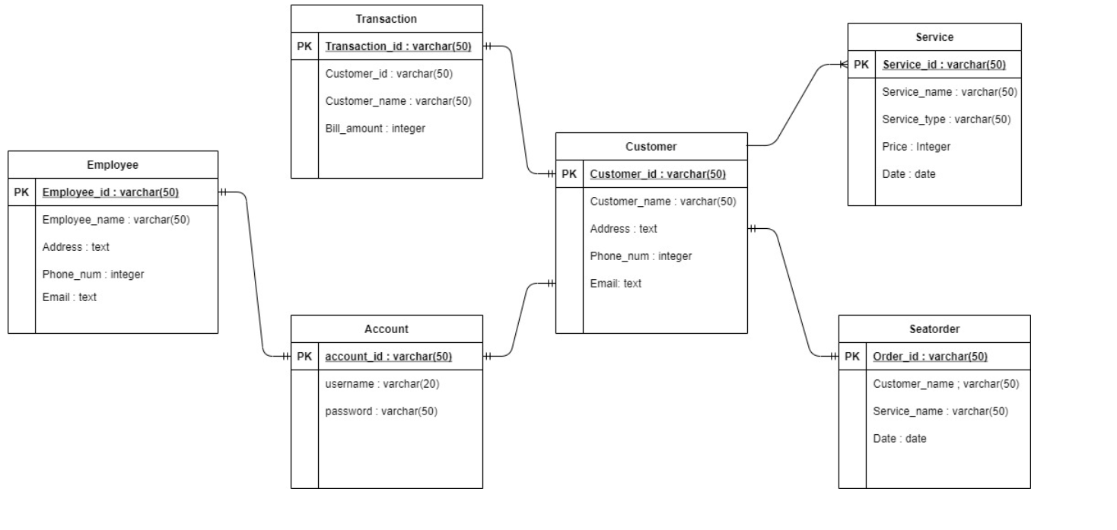
#2
Home
About Us
Contact
UML
Next

Slide 6




Bahasa Pemrograman
Home
About Us
Contact
PHP, PostgreSQL
HTML, CSS, Javascript?
Back-End
Front-End
Next

Slide 7
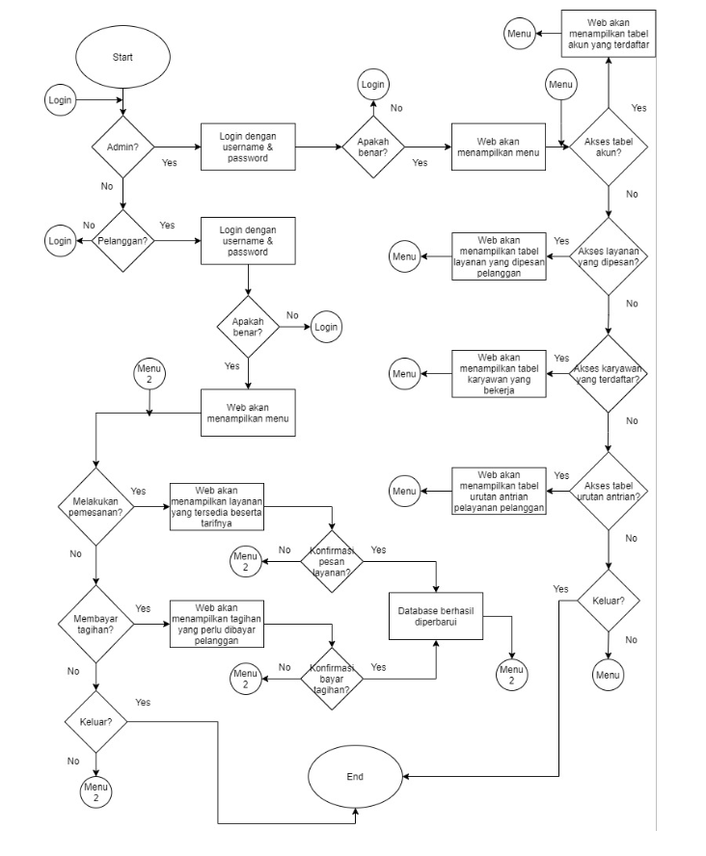
#3 Flowchart
Home
About Us
Contact
Next
Next

Slide 8
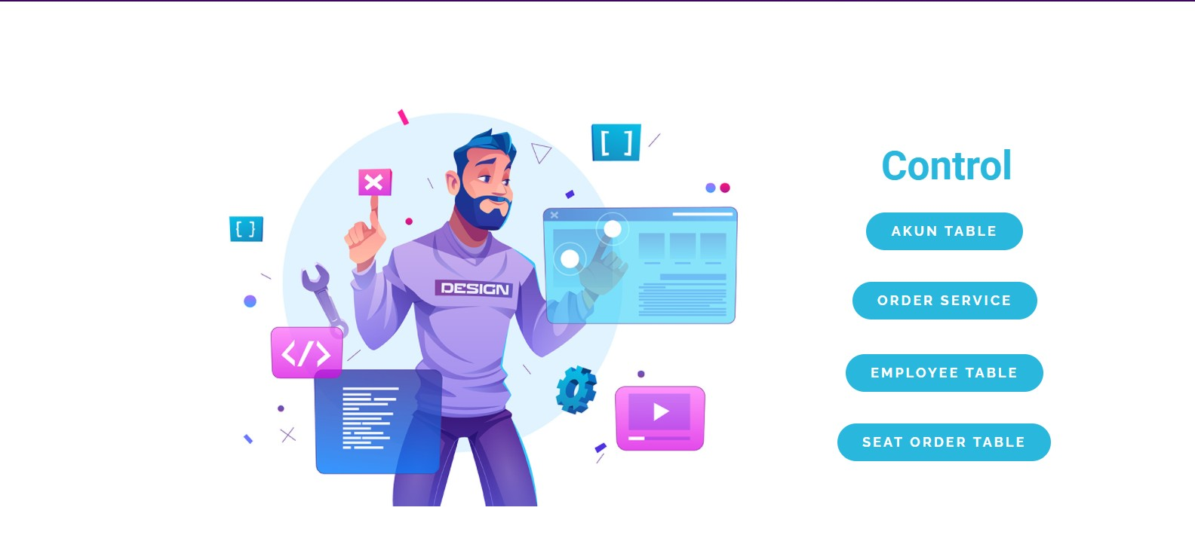
Tampilan Website
Home
About Us
Contact
Page Admin
Next

Slide 9
Home
About Us
Contact
TERIMA KASIH
Next

